Slide 1
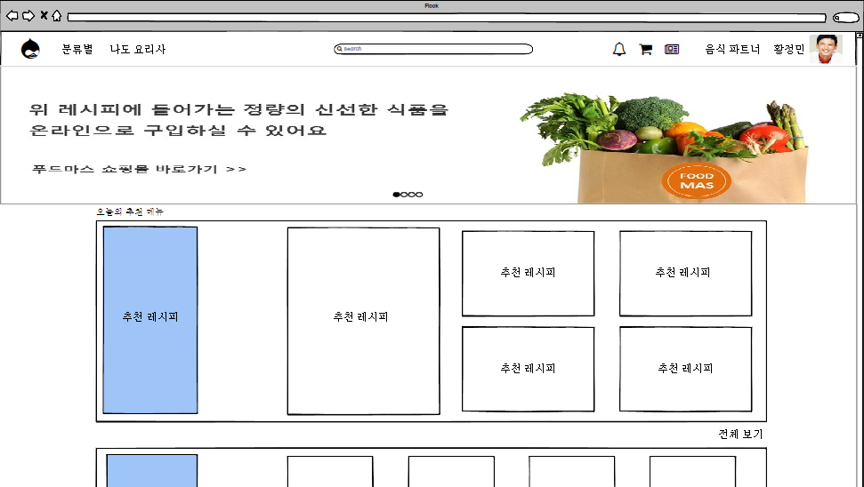
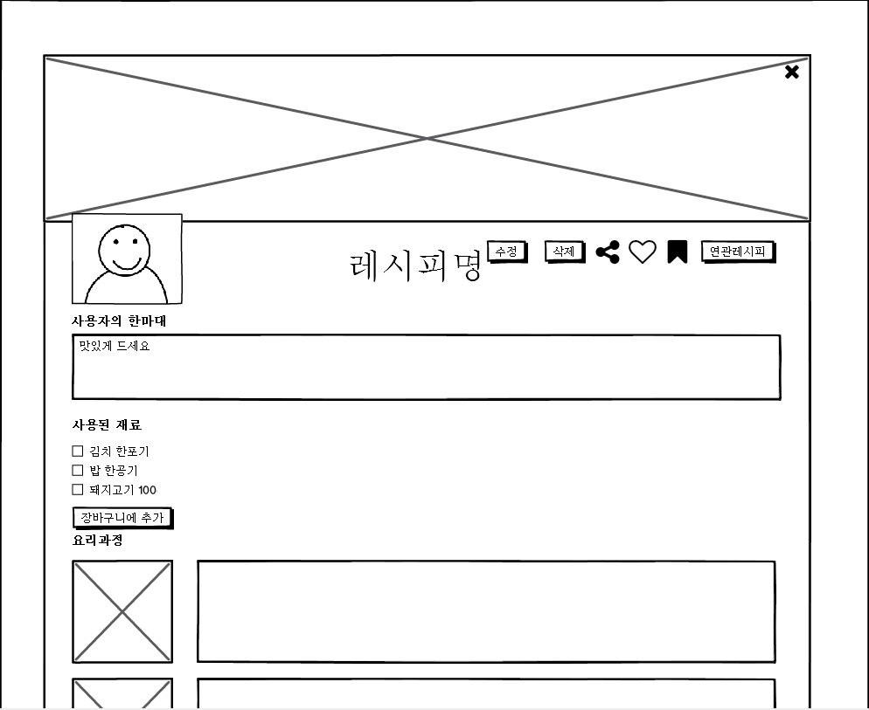

화면제목
웹 메인화면
페이지 경로
웹의 레시피 조회하기를 클릭한 화면
Description(박세훈)
1 | 레시피 조회하기 버튼이다. 클릭하면 레시피를 조회하는 화면이 생성된다.
2
1

Slide 2

화면제목
웹 메인화면
페이지 경로
스크랩 추가하기 아이콘을 클릭한 화면
Description(박세훈)
1 | 스크랩 추가하기 버튼이다. 클릭하면 스크랩 아이콘의 색이 바뀌고 서버에 저장된다.
(유즈케이스 정의서(UC017) Main Flows 1,2)
1

Slide 3
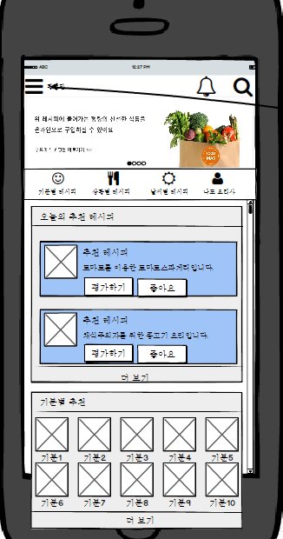
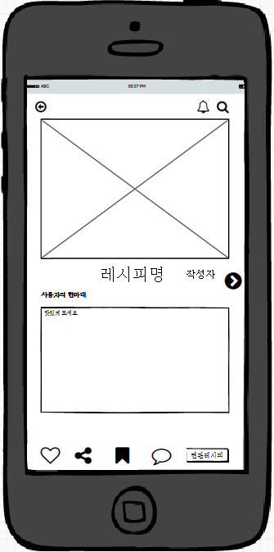
화면제목
앱 메인화면
페이지 경로
앱의 레시피 조회하기를 클릭한 화면
Description(박세훈)
1 | 레시피 조회하기 버튼이다. 클릭하면 레시피를 조회하는 화면으로 이동한다.
2 | 스크랩 추가하기 버튼이다. 클릭하면 스크랩 아이콘의 색이 바뀌고 서버에 저장된다.
(유즈케이스 정의서(UC017) Main Flows 1,2)
1
2

Slide 4
화면제목
웹 메인화면
페이지 경로
웹 메인화면
Description(박세훈)
1 | 메뉴바의 뉴스피드 버튼을 클릭하면 뉴스피드 화면에 제공된다. 게시물이 기본값으로 20개 제공된다. 20번째 게시물까지 스크롤을 내리면 서버에서 20개를 추가로 제공한다.(서버에서 처리) 비회원일 경우 알람창이 제공된다.(클라이언트에서 처리)
1
유즈케이스 정의서 (UC021) Main Flows 1번

Slide 5
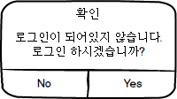
화면제목
웹 메인화면
페이지 경로
웹 메인화면
Description(박세훈)
1 | 메뉴바의 뉴스피드 버튼을 클릭하면 뉴스피드 화면에 제공된다. 게시물이 기본값으로 20개 제공된다. 20번째 게시물까지 스크롤을 내리면 서버에서 20개를 추가로 제공한다.(서버에서 처리) 비회원일 경우 알람창이 제공된다.(클라이언트에서 처리)
1
유즈케이스 정의서 (UC021) Alternative Flows A-1번

Slide 6
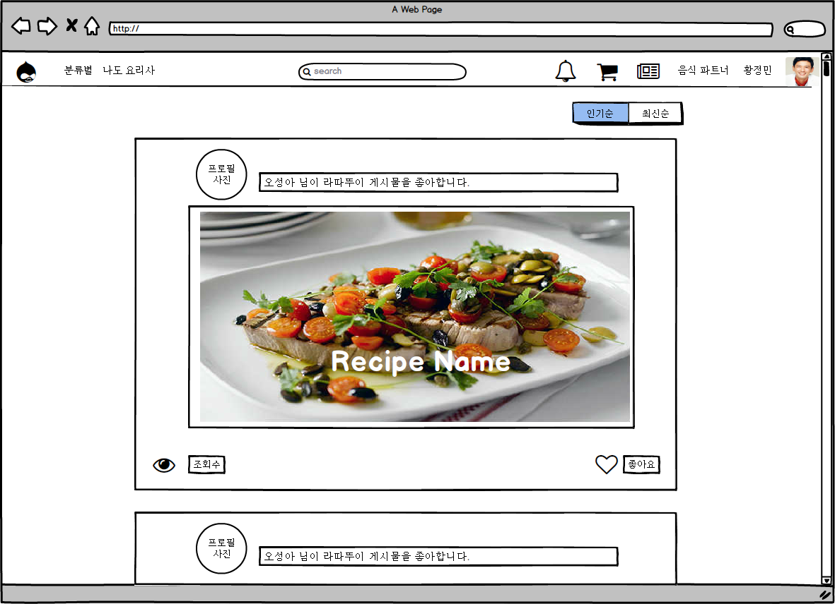

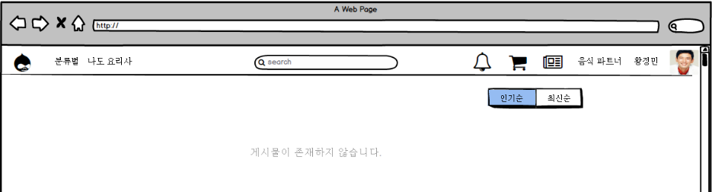
화면제목
웹 메인화면
페이지 경로
웹 메인화면
Description(박세훈)
1 | 뉴스피드 순서 정하는 버튼이다. 기본값으로 인기순이 지정되어 있다. 최신순 버튼을 클릭하면 인기순이 흰색으로 변하고 최신순이 초록색으로 활성화 된다. 그리고 뉴스피드 게시물 순서가 조회순으로 재배열 된다. (서버에서 처리)
2 | 뉴스피드 게시물이다. 사진, 설명, 레시피 메인 사진, 레시피 명, 조회수, 좋아요 버튼이 있다. 게시물이 기본값으로 20개 제공된다. 게시물이 존재하지 않는 경우 ＂게시물이 존재하지 않습니다＂의 메시지를 제공한다.(클라이언트에서 처리)
3 | 해당 레시피의 게시물을 올리거나, 좋아요, 댓글을 단 사람의 사진이다. 클릭하면 해당 사람의 프로필 화면이 제공된다. (서버에서 처리)
4 | 해당 사람의 레시피에 대한 활동 내역 설명이다.
5 | 해당 레시피의 메인 사진이다. 클릭하면 해당 레시피 상세보기 화면이 제공된다.(서버에서 처리)
6 | 해당 레시피의 조회수 이다.
7 | 해당 레시피의 좋아요 개수다. 클릭하면 레시피 게시물의 좋아요 개수가 늘어나고 하트의 색이 빨간색으로 바뀐다.(클라이언트 처리)
1
2
3
4
유즈케이스 정의서 (UC021) Main Flows 2,3,4번
5
6
7

Slide 7
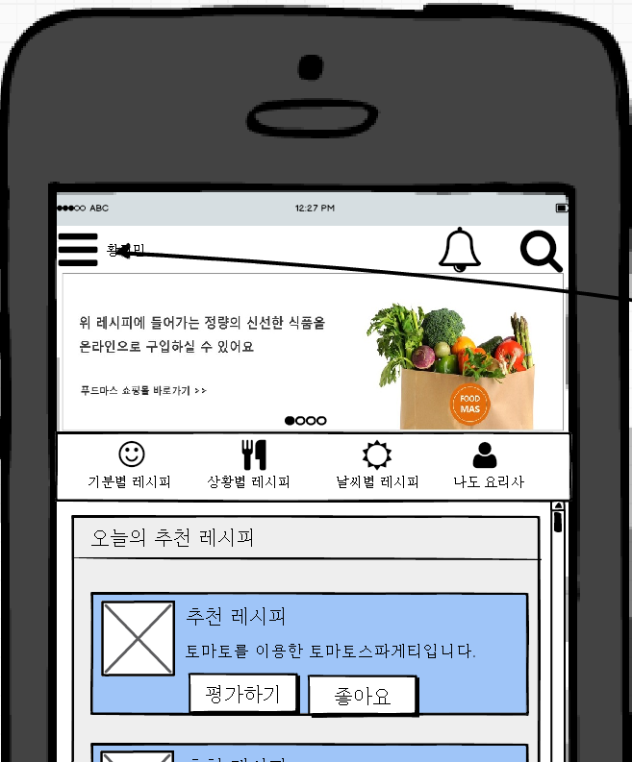
화면제목
웹 메인화면
페이지 경로
앱 메인화면
Description(박세훈)
1 | 메뉴바 버튼을 클릭하면 창이생기고 홈으로,뉴스피드,장바구니,음식파트너,설정 목록을 확인할 수 있다.
1

Slide 8
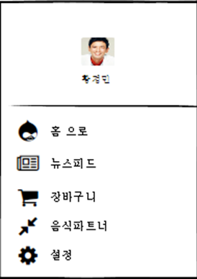
화면제목
웹 메인화면
페이지 경로
앱 메인화면
Description(박세훈)
1 | 메뉴창은이다. 홈으로,뉴스피드,장바구니,음식파트너,설정 목록을 확인할 수 있다.
2 | 뉴스피드 버튼이다. 팔로우 받은 레시피 목록을 확인할 수 있다.
1
1
2

Slide 9
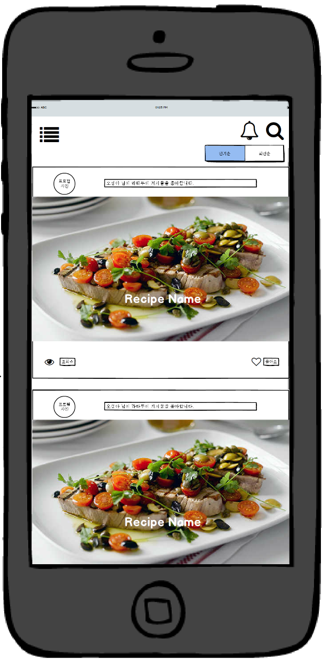
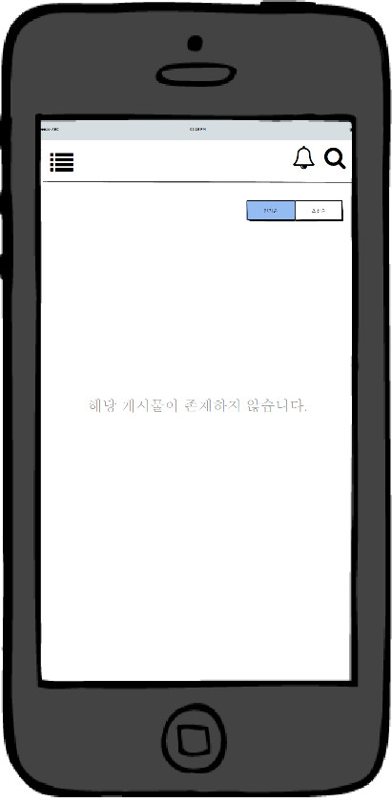
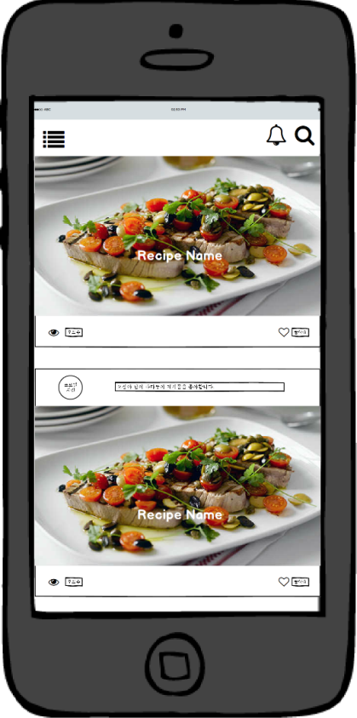
화면제목
뉴스피드 화면
페이지 경로
메인화면에서 뉴스피드 버튼을 클릭한 화면
Description(김정윤)
1 | 뉴스피드 화면이다. 게시물이 기본값으로 20개 제공된다. 20번째 게시물까지 스크롤을 내리면 서버에서 20개를 추가로 제공한다. (서버에서 처리) 비회원일 경우 알람창이 제공된다.(클라이언트에서 처리)
2 | 뉴스피드 순서 정하는 버튼이다. 기본값으로 인기순이 지정되어 있다. 최신순 버튼을 클릭하면 인기순이 흰색으로 변하고 최신순이 초록색으로 활성화 된다. 그리고 뉴스피드 게시물 순서가 조회순으로 재배열 된다. (서버에서 처리)
3 | 뉴스피드 게시물이다. 사진, 설명, 레시피 메인 사진, 레시피 명, 조회수, 좋아요 버튼이 있다.
4 | 해당 레시피의 게시물을 올리거나, 좋아요, 댓글을 단 사람의 사진이다. 클릭하면 해당 사람의 프로필 화면이 제공된다. (서버에서 처리)
5 | 해당 사람의 레시피에 대한 활동 내역 설명이다.
6 | 해당 레시피의 메인 사진이다. 클릭하면 해당 레시피 상세보기 화면이 제공된다. (서버에서 처리)
7 | 해당 레시피의 조회수 이다.
8 | 해당 레시피의 좋아요 개수다. 클릭하면 레시피 게시물의 좋아요 개수가 늘어나고 하트의 색이 빨간색으로 바뀐다. 메뉴바의 뉴스피드 버튼을 클릭하면 뉴스피드 화면에 제공된다. (서버에서 처리)
9 | 뉴스피드 화면에서 화면을 스크롤해서 내리면 최신순 및 인기순 버튼도 같이 올라간다.
유즈케이스 정의서 (UC021) Main Flows 2,3,4번
1
5
2
3
4
6
9
7
8

Slide 10
화면제목
웹 메인화면
페이지 경로
웹 메인화면
Description(박세훈)
1 | 장바구니 버튼이다. 클릭하면 장바구니창이 제공되고 재료별 장바구니 목록을 서버에서 제공한다. (서버에서 처리)
1
유즈케이스 정의서 (UC033)
Main Flows 1번

Slide 11
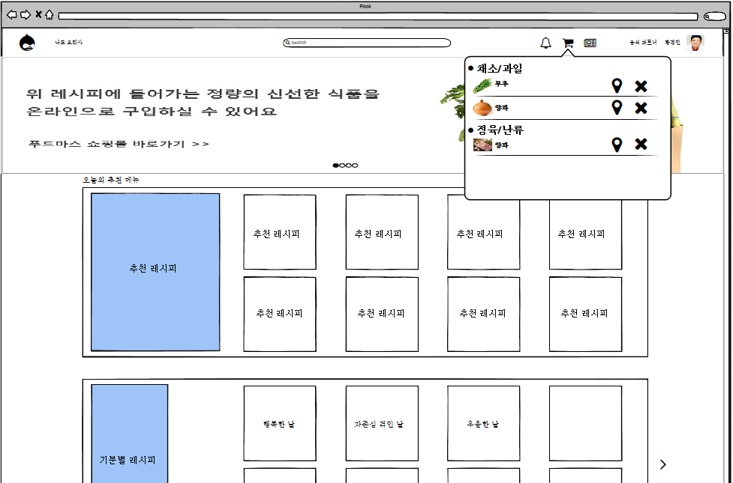
4
5
화면제목
장바구니
페이지 경로
프로그램의 메인화면 오른쪽 상단 장바구니 버튼을 클릭할시 출력되는 팝업창
Description(이치윤)
1 | 장바구니 창이다. 재료의 맵표시 버튼과 삭제 버튼이 제공된다.(서버에서 처리)
2 | 맵표시 버튼을 클릭하면 서버로 선택한 재료정보를 전달하고 지도 화면으로 이동한다.(서버에서 처리)
1
2
유즈케이스 정의서 (UC033)
Main Flows 2,3번

Slide 12
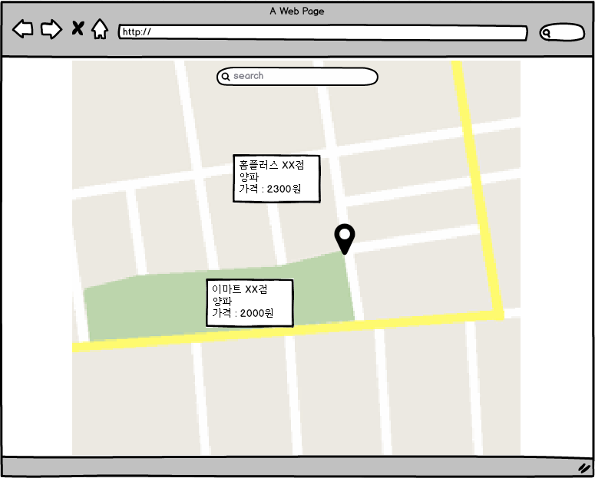
화면제목
상품 정보 지도
페이지 경로
프로그램 메인화면의 장바구니에서 지도마크 버튼을 클릭할 경우 출력되는 창
Description(이치윤)
1 | 상품 정보 지도 화면이다. 검색창, 지도가 제공된다.(서버에서 처리)
2 | 검색된 재료 정보이다. 마트 정보, 재료명, 재료 가격이 서버에서 제공된다.(서버에서 처리)
3 | 지금 현재 위치를 지도 상에서 제공한다.(서버에서 처리)
1
2
3
유즈케이스 정의서 (UC033)
Main Flows 4번

Slide 13
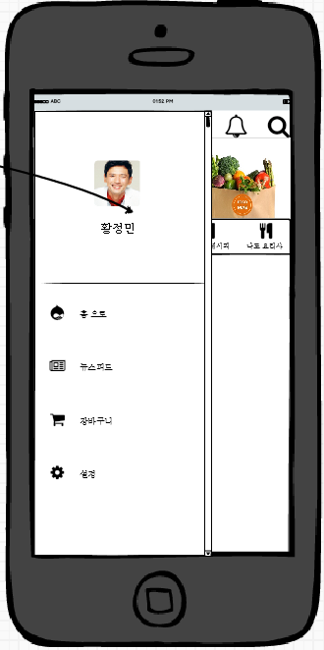
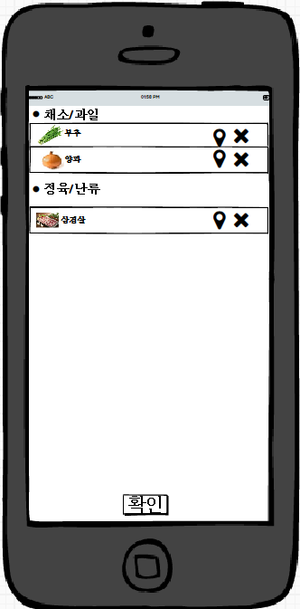
화면제목
장바구니
페이지 경로
프로필에서 장바구니 버튼을 클릭할 시 출력되는 창
Description(이치윤)
1 | 메인화면에서 메뉴바 버튼을 클릭하고 장바구니 버튼을 클릭하면 장바구니 창이 제공된다.
2 | 장바구니 화면이다. 품목별로 재료가 나뉘어져 있고 서버에서 제공된다. 재료별로 위치 검색 버튼과 삭제 버튼이 있다.(서버에서 처리)
3 | 맵표시 버튼을 클릭하면 지도 창이 제공된다.(서버에서 처리)
2
3
유즈케이스 정의서 (UC033)
Main Flows 2,3번
1

Slide 14
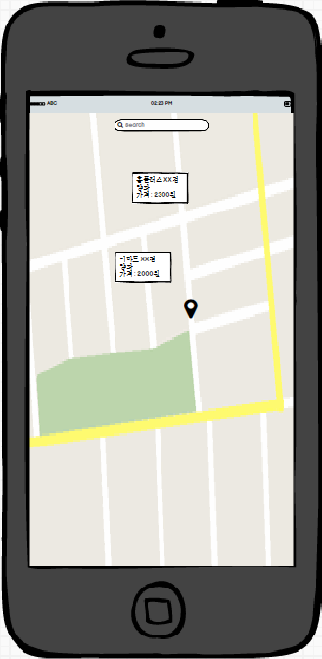
화면제목
상품정보 지도
페이지 경로
장바구니창에서 지도마크버튼을 클릭할 시 출력되는창
Description(이치윤)
1 | 지도 화면이다. 검색 창, 현재 위치, 재료 정보가 제공된다.
2 | 검색된 재료 정보이다. 마트 정보, 재료명, 재료 가격이 서버에서 제공된다.(서버에서 처리)
3 | 지금 현재 위치를 지도 상에서 제공한다.(서버에서 처리)
1
2
3
유즈케이스 정의서 (UC033)
Main Flows 4번

